Slide 1
আজকের এই মাল্টিমিডিয়া ক্লাসে সকলকে স্বাগতম
Notes:
সবাইকে মনোযোগী হতে হবে

Slide 2
পরিচিতি
অমরেন্দ্র নাথ বিশ্বাস
সহকারী শিক্ষক
কুমারখালী সরকারি মাধ্যমিক বালিকা বিদ্যালয়, কুষ্টিয়া
মোবাইল নং- ০১৭১৬১৮৯৪১০
ই-মেইল-omorendrags72@gmail.com
অষ্টম শ্রেণী
বাংলাদেশ ও বিশ্বপরিচয়
সপ্তম অধ্যায়
বাংলাদেশঃ রাষ্ট্র ও সরকার ব্যবস্থা
সময়ঃ ৪০ মিনিট
তারিখঃ ১৮/০১/২০২১ ইং
Notes:
পরিচয় পর্ব হবে

Slide 3
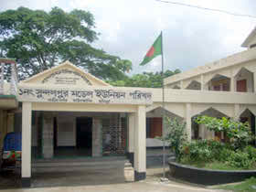
নিচের ছবিতে কি দেখতে পাচ্ছো?
ইউনিয়ন পরিষদ
ইউনিয়ন পরিষদ নির্বাচন
Notes:
ছবি দেখে বলতে হবে

Slide 4
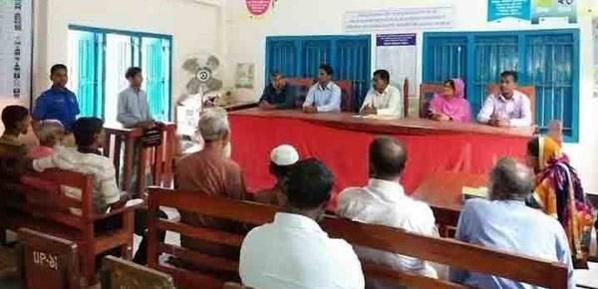
স্থানীয় সরকারের গঠন কাঠামো ও কার্যাবলী
Notes:
ছবি দেখে বলতে হবে

Slide 5
শিখনফল
১। স্থানীয় সরকার কী তা বলতে পারবে;
২। স্থানীয় সরকার কাঠামো বর্ণনা করতে পারবে;
৩। স্থানীয় সরকার গঠন বিশ্লেষণ করতে পারবে।
Notes:
শিক্ষক শ্রেণী কক্ষে পাঠ দেওয়ার সময় শিক্ষক শিখনফল হাইড করে রাখতে পারে ,আবার ইচ্ছে করলে দেখাতে পারেন।

Slide 6
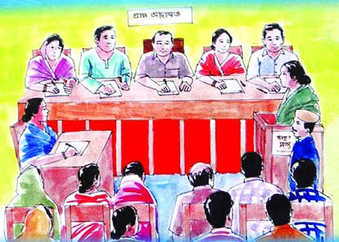
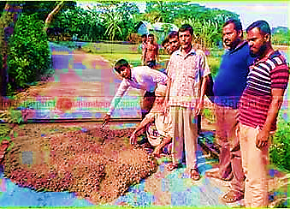
ছবিতে কি দেখা যাচ্ছে?
গ্রাম আদালত
গ্রামের উন্নয়ন
স্থানীয় সরকার হলো স্থানীয় পর্যায়ের শাসন ও উন্নয়ন কর্মকান্ড পরিচালনার জন্য জনগনের ভোটে নির্বাচিত সরকার ব্যবস্থা।

Slide 7
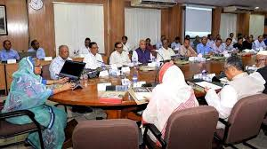
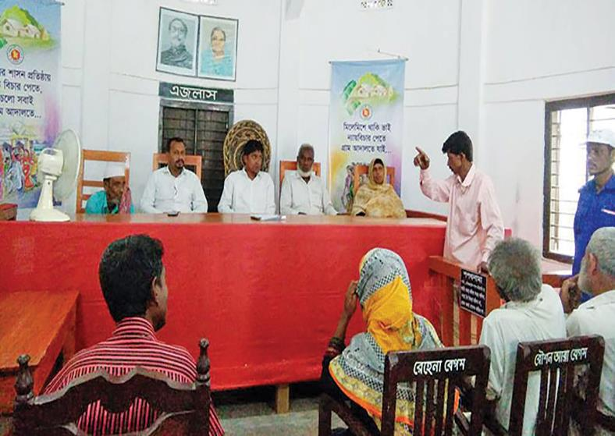
ছবিতে কি বোঝা যাচ্ছে?
কেন্দ্রীয় সরকার
স্থানীয় সরকার
দেশের আয়তন ও লোকসংখ্যা বেশি হওয়ার কারনে কেন্দ্রে বসে অঞ্চলের সব সমস্যা সমাধান করা সম্ভব নয়। তাই স্থানীয় পর্যায়ের সমস্যার সমাধানের জন্য স্থানীয় শাসন ব্যবস্থা গড়ে তোলা হয়েছে।

Slide 8
একক কাজ
সময়- ০৬ মিনিট
স্থানীয় সরকার কাকে বলে?
Notes:
শিক্ষক তার ক্লাসের সময় অনুযায়ী একক কাজ দেওয়ার আগে সময় নির্ধারণ করে দিয়ে তারপর নিজ নিজ খাতায় লিখতে বলা যেতে পারে।

Slide 9
স্থানীয় সরকার কী জেনে নিই
নিম্নতম পর্যায়ের বা স্থানীয় ভাবে সংগঠিত সরকার ব্যবস্থা। গ্রামীণ প্রতিষ্ঠানই স্থানীয় সরকার কাঠামো গড়ে তুলেছিল, আর এ প্রতিষ্ঠানের ওপরই মূলত নির্ভরশীল ছিল প্রাচীন ও মধ্যযুগের বাংলার সরকার ব্যবস্থা। গ্রামসমাজ নিজ নিজ শাসনকার্য পরিচালনা করত। রাজা খাজনা পেয়েই সন্তুষ্ট থাকতেন। খুব সম্ভবত গ্রাম পর্যায়ের ঊর্ধ্বতন স্তরে কেন্দ্রীয় শাসন সম্প্রসারিত ছিল, স্থানীয় স্বায়ত্তশাসন ছিল না। সম্ভবত সেখানে সামাজিক পরিষদ গঠনের মাধ্যমে এক ধরনের স্থানীয় পরামর্শক ব্যবস্থার প্রচলন ছিল।

Slide 10
স্থানীয় সরকার কাঠামো
গ্রামাঞ্চল
শহরাঞ্চল
ইউনিয়ন পরিষদ
-পৌরসভা
-সিটি কর্পোরেশন
উপজেলা পরিষদ
জেলা পরিষদ

Slide 11
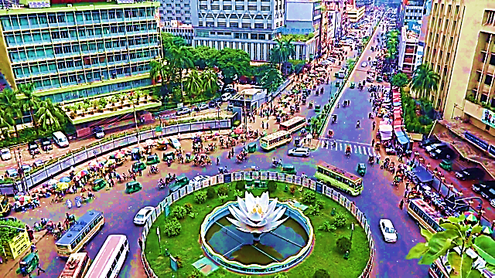
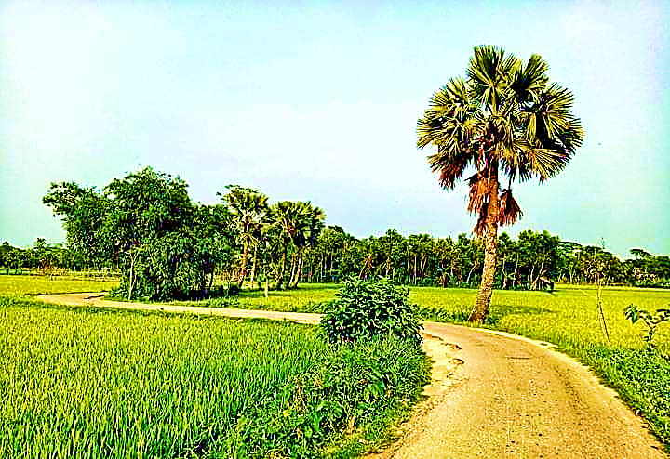
স্থানীয় সরকার কয় প্রকার?
গ্রামাঞ্চল
শহরাঞ্চল
বাংলাদেশের গ্রাম ও শহরাঞ্চল উভয় ক্ষেত্রে স্থানীয় সরকার কাঠামো বিকশিত হয়েছে। গ্রাম্য পরিবেশের সাথে সামঞ্জস্য রেখে যেমন গ্রামাঞ্চলের স্থানীয় সরকার গঠন করা হয়েছে। তেমনি শহরাঞ্চলের সব বিষয়গুলো বিবেচনা করে করা হয়েছে শহরের স্থানীয় সরকার

Slide 12
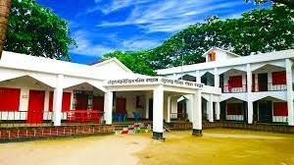
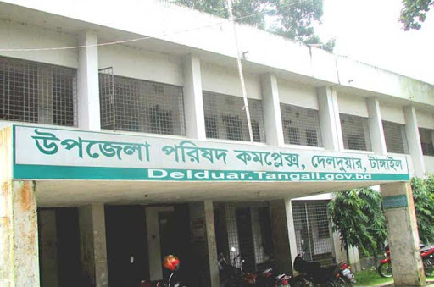
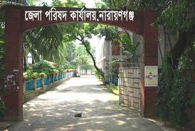
গ্রামাঞ্চলে কি কি স্থানীয় সরকার রয়েছে?
ইউনিয়ন পরিষদ
উপজেলা পরিষদ
জেলা পরিষদ
বাংলাদেশের গ্রমাঞ্চলে তিন স্তরের স্থানীয় সরকার কাঠামো বিদ্যমান আছে। এর মধ্যে সর্বনিন্ম স্তর হলো ইউনিয়ন পরিষদ। উপজেলা পর্যায়ে নিয়ন্ত্রন করার জন্য রয়েছে উপজেলা পরিষদ। জেলা পর্যায়ে জেলা পরিষদ গঠন করে স্থানীয় সরকার গঠন করা হয়েছে।

Slide 13
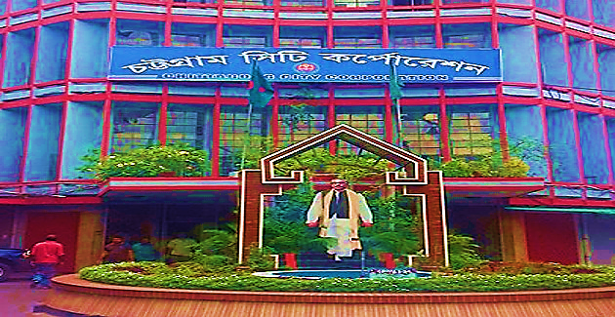
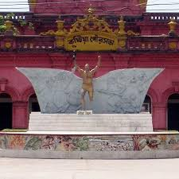
শহরাঞ্চলে কি কি স্থানীয় সরকার রয়েছে?
পৌরসভা
সিটি কর্পোরেশন
শহরাঞ্চলে স্থানীয় সরকার ব্যাবস্থা দুই ধরনের – পৌরসভা ও সিটি কর্পোরেশন। ৮টি বিবাগীয় শহর ছাড়া ও কুমিল্লা, নারায়নগঞ্জ, গাজীপুর ও ময়মনসিংহে সিটি কর্পোরেশন রয়েছে এবং পৌরসভাগুলো অন্যান্য শহর এলাকায় স্থানীয় সরকারের দায়িত্ব পালন করে।
সিটি কর্পোরেশন বাংলাদেশের মহানগরগুলোর স্বায়ত্তশাসন ব্যবস্থার একক। অন্যদিকে পৌরসভা বা মিউনিসিপ্যালিটি বাংলাদেশের শহরাঞ্চলীয় স্বায়ত্তশাসন ব্যবস্থার একটি গুরুত্বপূর্ণ একক।

Slide 14
জোড়ায় কাজ
সময়- ০৮ মিনিট
স্থানীয় সরকারের কাঠামো আলোচনা করে লিখ ।
Notes:
শিক্ষক প্রইয়োজনে ছাত্র/ছাত্রীদের সুবিধা মত জোড়া করে নিতে পারেন।

Slide 15
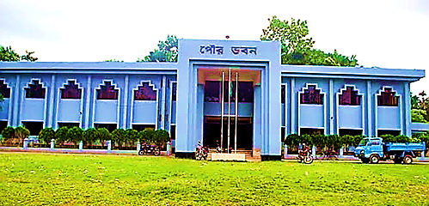
শহরাঞ্চলে কী কী স্থানীয় সরকার রয়েছে?
পৌরসভা
সিটি কর্পোরেশন

Slide 16
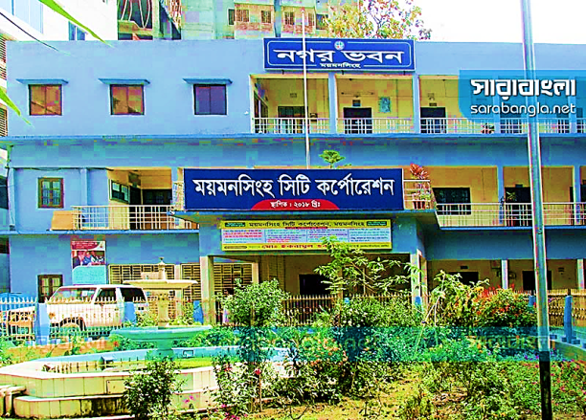
দলগত কাজ
সময়- ০৮ মিনিট
স্থানীয় সরকার গঠন সংক্ষেপে আলোচনা কর।
Notes:
প্রয়োজনে শিক্ষক কয়েকটি দল তৈরি করে নিতে পারে।

Slide 17
মূল্যায়ন
সময়- ০৬ মিনিট
১. তোমার এলাকার স্থানীয় সরকারের নাম কি?
২. তোমার এলাকার স্থানীয় সরকারের প্রধান কে?
৩. স্থানীয় সরকার কয়ভাগে বিভক্ত কি কি?
৪. গ্রামাঞ্চলের স্থানীয় সরকার কি কি?
৫.শহরাঞ্চলের স্থানীয় সরকার কি কি?
৬.ইউনিয়ন পরিষদের সদস্য হিসাবে স্থানীয় সরকার গঠন করে-
i.চেয়ারম্যান
ii.মেম্বার
iii.মহিলা মেম্বার
iv.জনগণ
নিচের কোনটি সঠিক
ক. i ও ii
খ. i ও ii
গ. ii ও iv
ঘ. i, ii ও iii
Notes:
শিক্ষক মুখে বলে প্রশ্ন করবে।

Slide 18
বাড়ির কাজ
তোমার এলাকার স্থানীয় সরকারের গঠন কাঠামো সম্পর্কে বিস্তারিত ব্যাখ্যা কর।

Slide 19
সবাইকে আবারো ধন্যবাদ জানাই

